Slide 1
Причини і характер Визвольної війни українського народу 1648-1657 рр.

Slide 2
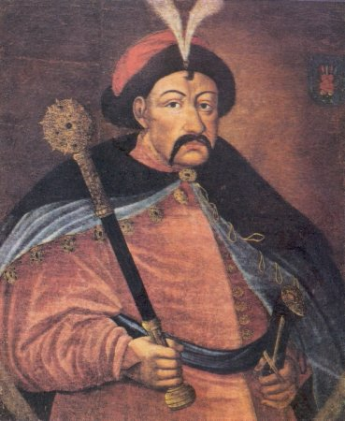
Звичайне козацьке повстання, що розпочалося на Запорожжі з ініціативи Б.Хмельницького та його побратимів, доволі швидко переросло в грізну широкомасштабну революційну війну проти поневолювачів. Причин для такої війни було більше ніж достатньо. Соціально-економічні та політичні суперечності між польською владою, панівними верствами польського суспільства та більшістю українського народу — селянством, міщанством, реєстровими та нереєстровими козаками, дрібною шляхтою, нижчим православним духовенством набрали надзвичайної гостроти. Велике незадоволення польських можновладців викликала Запорозька Січ, яка виступала як Козацька християнська республіка, що мала свій уряд і суспільно-політичний лад, проводила незалежну внутрішню та зовнішню політику, намагалася поширити свій вплив на всі етнічні українські землі.

Slide 3
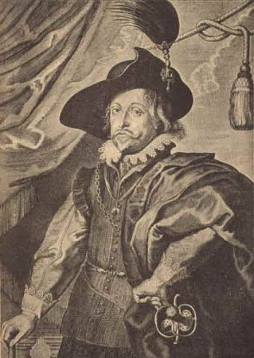
Польська влада, зокрема коронний гетьман Микола Потоцький, робили все для того, щоб знищити Запорозьке Військо. Внаслідок сеймової Ординації 1638 р. реєстрові козаки, що перебували на польській службі, були позбавлені самоврядування, а реєстр обмежено до 6 тисяч чоловік. Всі інші козаки, що не потрапили до реєстру, та їх родини поверталися під владу своїх панів і старост, перетворювалися на беззахисних кріпаків.

Slide 4
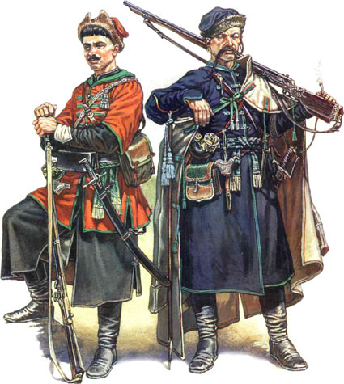
Слід також звернути увагу на небачений національно-релігійний гніт, спроби польської влади і панівних верств силовими методами запровадити в Україні католицизм і уніатство, полонізувати все українське населення. З ініціативи єзуїтів переслідувань і зневаги зазнавала так звана хлопська віра, православні віруючі та їх священики. Руйнувалися, захоплювалися православні українські церкви та монастирі.

Slide 5
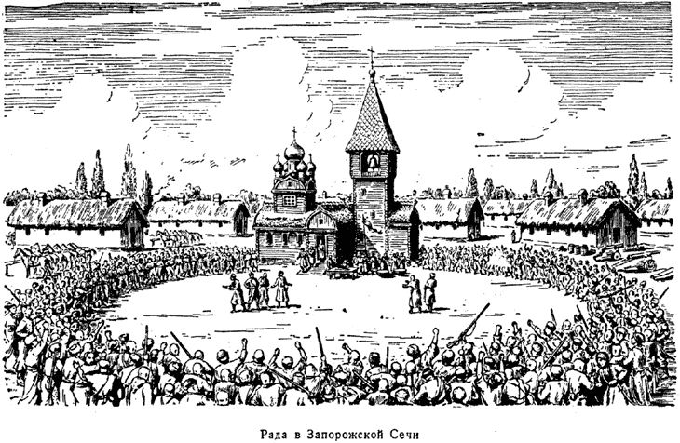
Перед початком Визвольної війни (1648-1657 pp.) майже всі українські землі перебували під владою Речі Посполитої. Польські магнати та шляхтичі захоплювали родючі українські землі, просуваючись все далі в Східну та Південну Україну. Розбудовувалися замки й фільварки магнатів Вишневецьких, За-славських, Потоцьких, Конецпольських, Калиновських, Ружинських та ін.

Slide 6
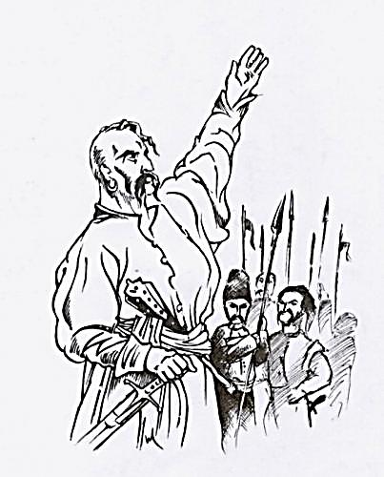
Польські пани й урядовці, займаючи землі, населені українськими селянами, міщанами та козаками, грабували природні багатства України, неймовірно експлуатували її населення. У багатьох місцевостях України, зокрема в Східній Галичині й на Волині, панщина сягала п'яти-шести днів на тиждень. На Середньому Подніпров'ї та Півдні вона становила три-чотири дні. Окрім панщини, селяни виконували на користь панів і орендарів чимало інших повинностей— сплачували десятини, різного роду данини й податки. Пани могли не тільки відібрати в них майно, а й позбавити їх життя. Селяни не лише скаржилися польським урядовцям на свавілля панів, а й відмовлялися виконувати різного роду повинності, масово втікали з панських маєтків до міст і містечок на Подніпров'я, Лівобережну Україну, за Карпати. Спостерігалося також переселення десятків тисяч українців на терени Московської держави.

Slide 7
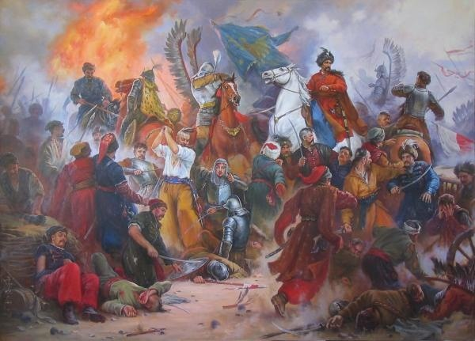
Козацькі маси, а це нереєстрові козаки, зосереджені в Запорозькій Січі і прилеглих до неї територіях, також вкрай були незадоволені магнатсько-шляхетським режимом. Польська шляхта й урядовці чинили свавілля над козаками, що не були вписані до реєстру, відбирали в них землі та інші маєтності, вимагали сплачувати податки та виконувати різні роботи, а згодом перетворювали їх на кріпаків. За тим , щоб козаки й селяни не втікали з "волості" на Січ, стежила залога (гарнізон) фортеці Кодак на Дніпрі, а в самій Січі розташувалася залога з двох полків — реєстрових козаків і польських жовнірів. Завдання цих залог полягало в тому, щоб за пороги не була пропущена "жодна жива людина", щоб чинити розправу над тими козаками, які виступали проти польської влади і панів. Людей, які намагалися втекти на Січ, стати козаками, карали на смерть.

Slide 8
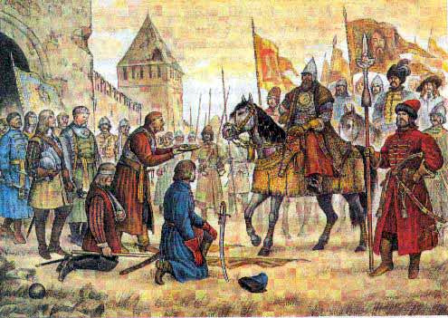
Слід згадати і про небачений національно-релігійний гніт, намагання польської влади і панівних верств силовими методами запровадити в Україні католицизм і уніатство, полонізувати українське населення. В першу чергу, з ініціативи єзуїтів переслідувань і зневаги зазнавала так звана "хлопська віра", православні віруючі та їх священики. Руйнувалися православні українські церкви та монастирі.
Народ був готовий до збройної боротьби проти гнобителів, очолити яку могло лише запорозьке козацтво — найбільш активна революційна верства українського суспільства. В житті українського народу, в його багатовіковій історії Визвольна війна під проводом Б.Хмельницького посідає особливе місце. Це період небаченого піднесення народної суспільної енергії у боротьбі за знищення іноземного панування, відродження своєї мови, культури, віри та звичаїв, створення демократичної незалежної держави.

Slide 9
Дякую за увагу!

